Slide 1

POWIAT NOWODWORSKI
Działania JEDNOSTEK SAMORZĄDU TERYTORIALNEGO
W ZAKRESIE KOMPLEKSOWEGO WSPARCIA SZKóŁ
NA PRZYKŁADZIE POWIATU NOWODWORSKIEGO
BARBARA OGRODOWSKA
WICESTAROSTA NOWODWORSKI
GDAŃSK, 6 CZERWCA 2016 r.

Slide 2



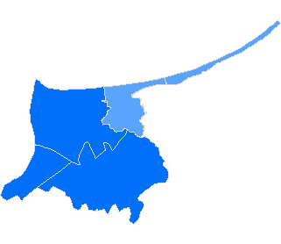

szkół i przedszkoli w Powiecie Nowodworskim
Powiatowy Program Wspomagania
EFEKTYWNE DOSKONALENIE NAUCZYCIELI DROGĄ DO SUKCESU UCZNIA

Slide 3
POWIAT NOWODWORSKI
W jakim celu realizowany był projekt dotyczący kompleksowego wspomagania rozwoju szkół?
Pilotaż nowego modelu systemu doskonalenia i zewnętrznego wspomagania pracy szkoły. Stworzenie spójności edukacyjnej. Budowanie sieci współpracy.
Okres realizacji projektu
Końcowa wartość projektu
Wrzesień 2013 – grudzień 2014
570 433,28

Slide 4
POWIAT NOWODWORSKI
Cel główny projektu
Poprawa funkcjonowania doskonalenia nauczycieli w Powiecie Nowodworskim poprzez kompleksowe wsparcie 25 szkół i 6 przedszkoli spójnie z ich potrzebami.
Cele szczegółowe projektu
Podniesienie kompetencji dyrektorów szkół/przedszkoli, którzy przystąpili do projektu, w zakresie przeprowadzenia diagnozy potrzeb w obszarze doskonalenia nauczycieli. Poprawa współpracy 80 dyrektorów szkół/przedszkoli i nauczycieli w Powiecie Nowodworskim poprzez organizację sieci współpracy i samokształcenia. Poprawa efektywności procesu badania potrzeb dydaktycznych szkół/przedszkoli w kontekście planowanych działań w obszarach wymagających wsparcia.

Slide 5
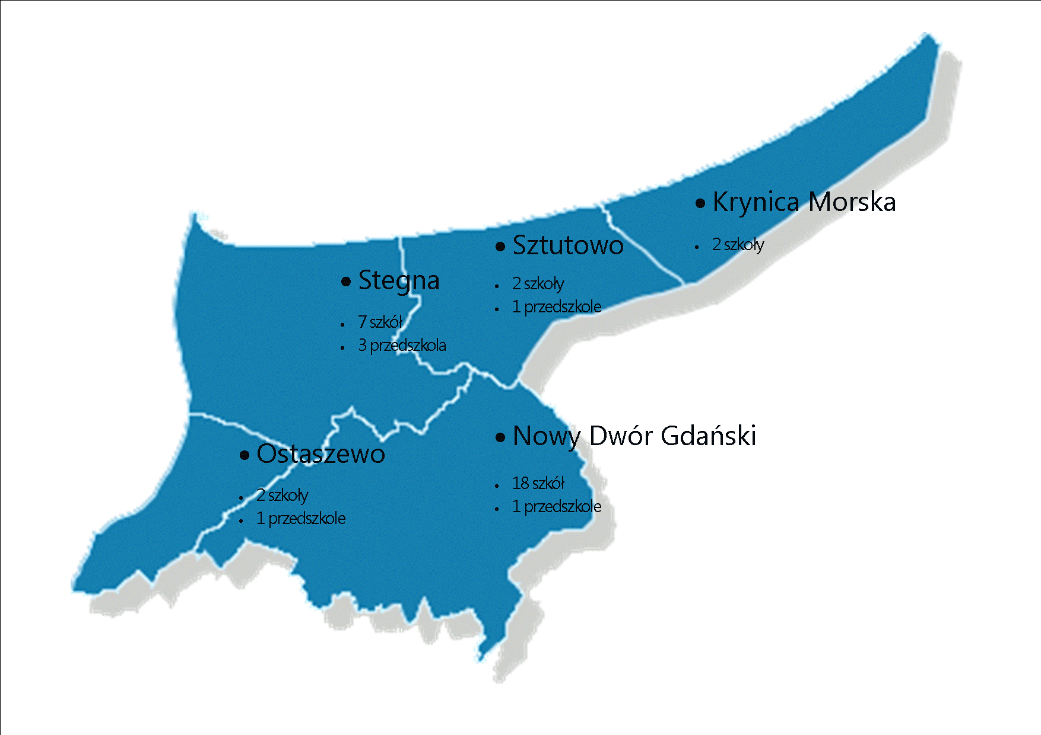





POWIAT NOWODWORSKI
Grupa docelowa
Pilotaż nowego modelu doskonalenia objął placówki oświatowe z 5 gmin Powiatu Nowodworskiego, łącznie 31 szkół i przedszkoli.
Stegna
Sztutowo
Ostaszewo
Nowy Dwór Gdański
Krynica Morska

Slide 6
POWIAT NOWODWORSKI
31 placówek
6 przedszkoli
10 gimnazjów
12 szkół podstawowych
3 szkoły ponadgimnazjalne
Wsparciem w ramach projektu objęto łącznie 31 placówek z Powiatu Nowodworskiego - 25 szkół i 6 przedszkoli.
Po przeprowadzonej rekrutacji w placówkach, do projektu przystąpiło 408 nauczycieli.
340
kobiet
68 mężczyzn
408
uczestników

Slide 7
POWIAT NOWODWORSKI
Zadania projektu
Zadanie 1
Wspieranie placówek oświatowych poprzez realizację Rocznych Planów Wspomagania w oparciu o dwie oferty doskonalenia.
Zadanie 2
Prowadzenie lokalnych sieci współpracy i samokształcenia
Zadanie 3
Opracowanie i monitorowanie realizacji Powiatowego Programu Wspomagania

Slide 8
Oferty doskonalenia wybrane przez szkoły i przedszkola
POWIAT NOWODWORSKI

Slide 9
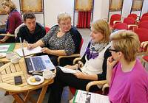
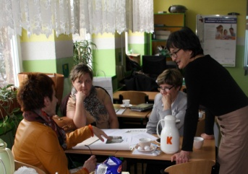
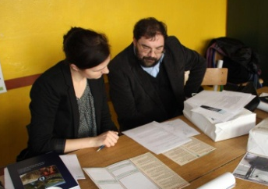
W RAMACH ZADANIA ZREALIZOWANO:
POWIAT NOWODWORSKI
820 h warsztatów, wykładów i szkoleń
155 h konsultacji grupowych
310 h konsultacji indywidualnych
W RAMACH ZADANIA OPRACOWANO:
31 diagnoz potrzeb rozwojowych szkół i przedszkoli
31 Rocznych Planów Wspomagania
31 raportów z realizacji RPW

Slide 10

POWIAT NOWODWORSKI
Prowadzenie lokalnych sieci współpracy i samokształcenia
Zadanie realizowane przez Centrum Edukacji Nauczycieli w Gdańsku
jako partnera projektu
Powołano 5 sieci współpracy i samokształcenia
foto. www.ore.edu.pl

Slide 11
POWIAT NOWODWORSKI
Sieci współpracy
Sieć dyrektorów szkół i przedszkoli – pozapedagogiczne obowiązki dyrektora szkoły
Przygotowanie ucznia do podjęcia decyzji w wyborze szkoły i zawodu
Praca z nowoczesnymi technologiami TIK – bezpieczny Internet
Jak dobrze uczyć matematyki na poziomie drugiego etapu edukacyjnego
Pomoc psychologiczno-pedagogiczna w szkole i przedszkolu

Slide 12

OPRACOWANIE I MONITOROWANIE REALIZACJI POWIATOWEGO PROGRAMU WSPOMAGANIA
POWIAT NOWODWORSKI
Opracowano i opublikowano PPW
Opracowano raport wyjściowy realizacji PPW
Opracowano raport końcowy z realizacji PPW

Slide 13
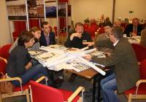
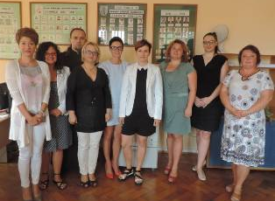
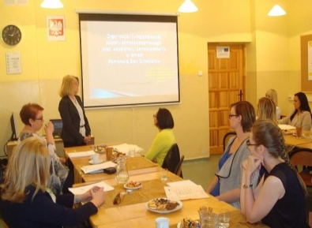
POWIAT NOWODWORSKI
Nauczyciele nabyli nowe umiejętności i zaczęli je wykorzystywać w pracy z uczniami, z rodzicami oraz pomiędzy sobą. Wypracowanie przez każdą szkołę/przedszkole praktyki z wdrażania Rocznych Planów Wspomagania. Nauczyciele chętnie współpracują, wszyscy mają ujednoliconą wiedzę na określony temat. Wspólne zajęcia to jednocześnie merytoryczne forum wymiany doświadczeń.
Wnioski z realizacji projektu

Slide 14
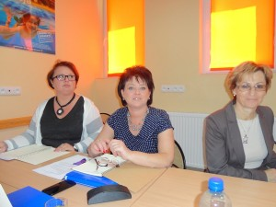
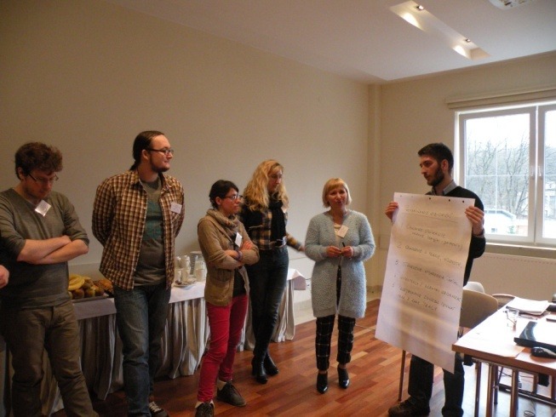
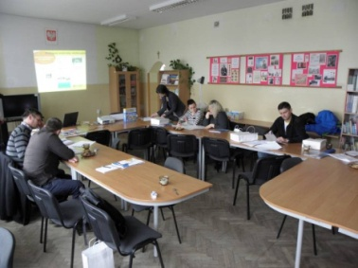
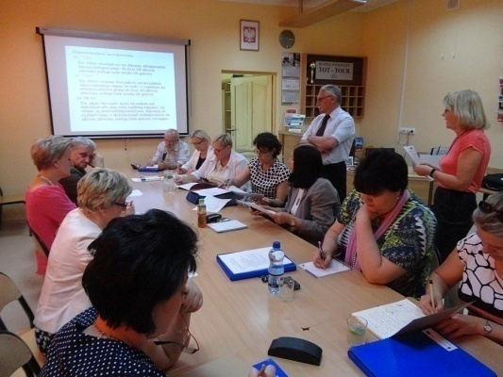
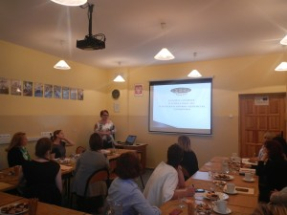
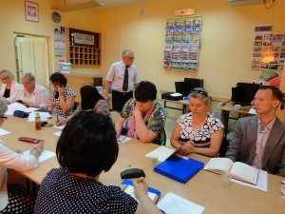
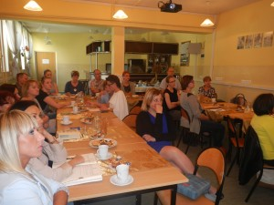
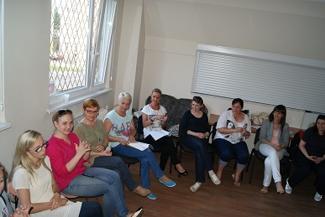
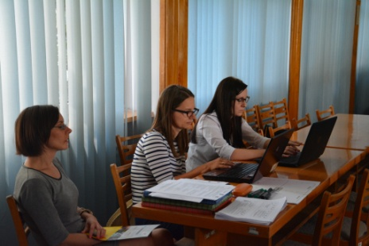
Galeria ze spotkań nauczycieli i dyrektorów szkół i przedszkoli
POWIAT NOWODWORSKI

Slide 15
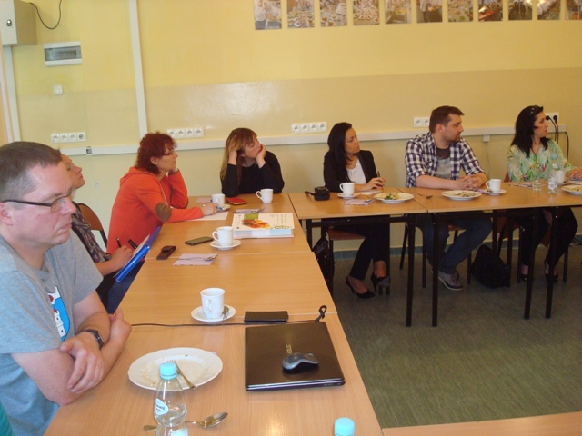
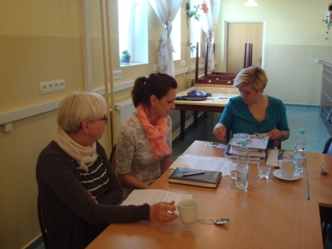
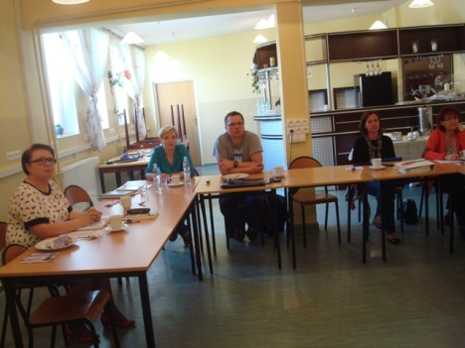
TRWAŁOŚĆ DZIAŁAŃ
POWIAT NOWODWORSKI
W chwili obecnej na terenie Powiatu Nowodworskiego działają aktywnie
3 sieci współpracy, w których uczestniczą dyrektorzy i nauczyciele wszystkich szczebli kształcenia.
Sieć dyrektorów
Sieć doradców zawodowych (osób odpowiedzialnych za doradztwo w szkole)
Sieć pedagogów i psychologów

Slide 16
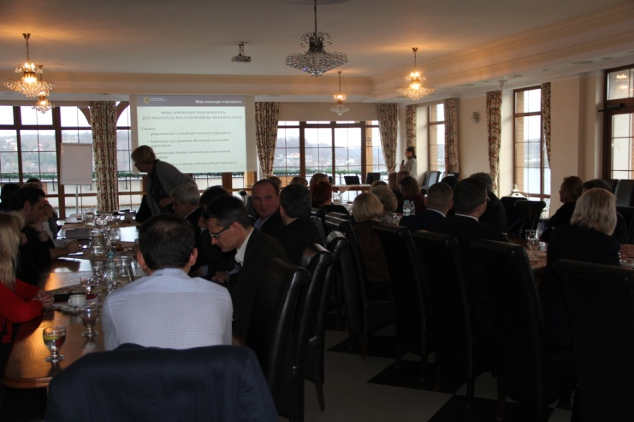
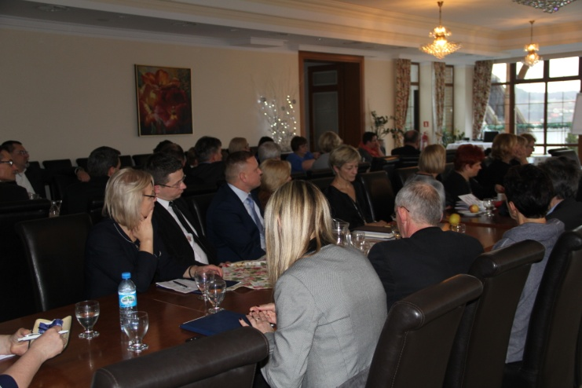
SPÓJNOŚĆ EDUKACYJNA POWIATÓW- DOBRA PRAKTYKA
POWIAT NOWODWORSKI
W ramach zespołu samokształceniowego powiaty: nowodworski, sztumski, kwidzyński i malborski stworzyły sieć współpracy kadry kierowniczej placówek oświatowych szkół ponadgimnazjalnych, specjalnych i poradni psychologiczno-pedagogicznych.
W sieci uczestniczą również przedstawiciele organów prowadzących.

Slide 17
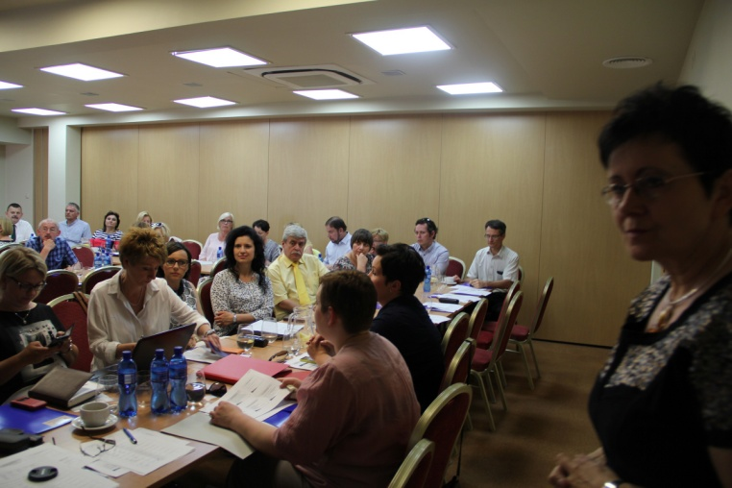
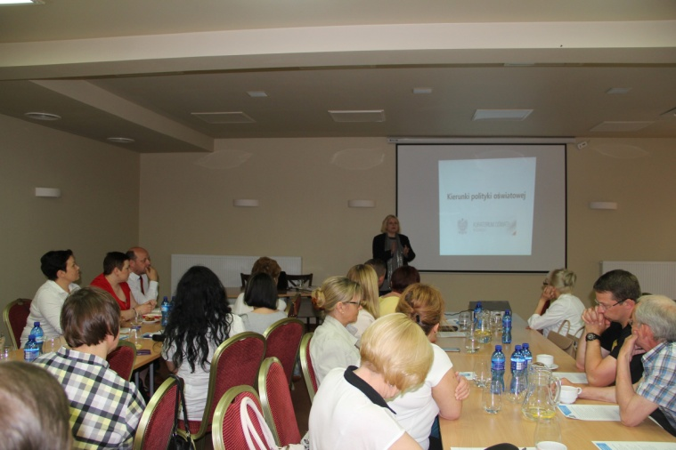
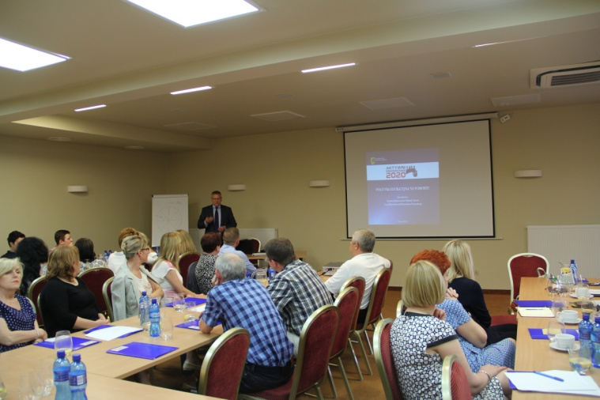
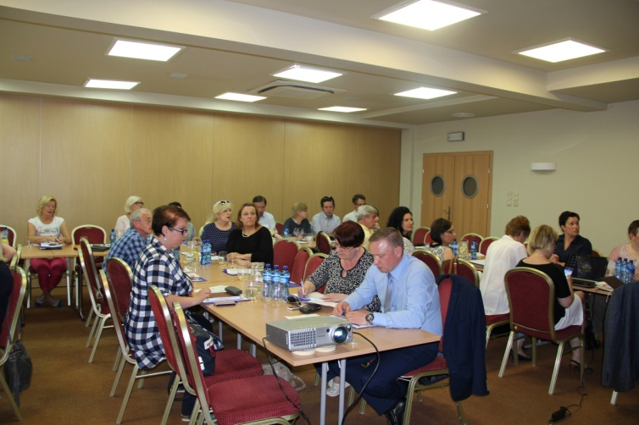
GALERIA ZE SPOTKAŃ ZESPOŁU SAMOKSZTAŁCENIOWEGO POWIATÓW
POWIAT NOWODWORSKI

Slide 18
POWIAT NOWODWORSKI
DZIĘKUJĘ ZA UWAGĘ
BARBARA OGRODOWSKA
WICESTAROSTA NOWODWORSKI

